Slide 1

SERVIZI SCOLASTICI
COMUNE DI TAVERNERIO
SERVIZI EROGATI:
MENSA
TRASPORTO con assistenza
PRESCUOLA
POST SCUOLA infanzia

Slide 2
SERVIZIO MENSA SCOLASTICA
La gestione del servizio refezione è attualmente affidata alla società di ristorazione Vivenda S.p.A.
Il centro cottura, recentemente ristrutturato, si trova in loco.
Vengono richiesti alti standard qualitativi per lo svolgimento del servizio.
Il Ministero dell’Agricoltura ha rilasciato il riconoscimento di mensa biologica.

Slide 3
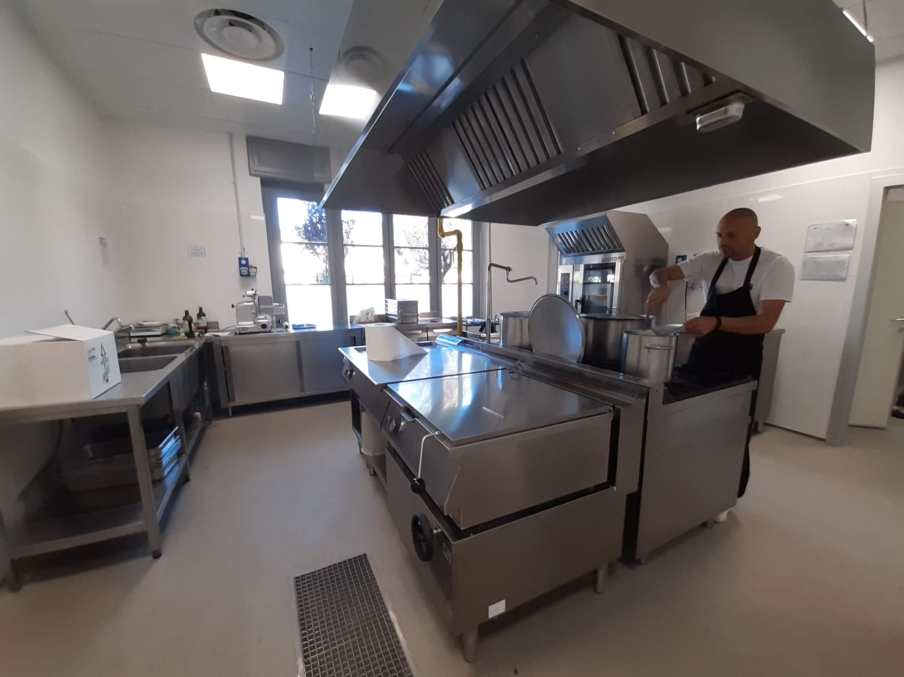
SERVIZIO MENSA SCOLASTICA

Slide 4
SERVIZIO MENSA SCOLASTICA
COSTI A.S. 2025/2026
PASTI
SCUOLA INFANZIA - SCUOLA PRIMARIA - SECONDARIA DI 1^ GRADO
TIPO DI COSTO | IMPORTO MINIMO PER LA RICARICA
1° - figlio: quota intera
REFEZIONE - € 5,40 costo singolo pasto
n. 15 pasti | € 81,00.=
2° - figlio: riduzione del 15% - solo residenti
REFEZIONE - € 4,59 costo singolo pasto
n. 15 pasti | € 68,85.=
3° - figlio e successivi : riduzione del 40% - solo residenti
REFEZIONE - € 3,24 costo singolo pasto
n. 15 pasti | € 48,60.=

Slide 5
SERVIZIO MENSA SCOLASTICA
Il servizio viene svolto
da lunedì a venerdì.

Slide 6
SERVIZIO MENSA SCOLASTICA
Il costo dei pasti deve essere pagato anticipatamente, ricaricando il conto elettronico del nucleo familiare e dal quale verrà scalato l’importo dei pasti consumati.

Slide 7
SERVIZIO MENSA SCOLASTICA
QUANDO IL CREDITO è in esaurimento l’ufficio trasmette un SMS per AVVISARE ed invitare ad effettuare la RICARICA
ONLINE SITUAZIONE SEMPRE CONSULTABILE

Slide 8
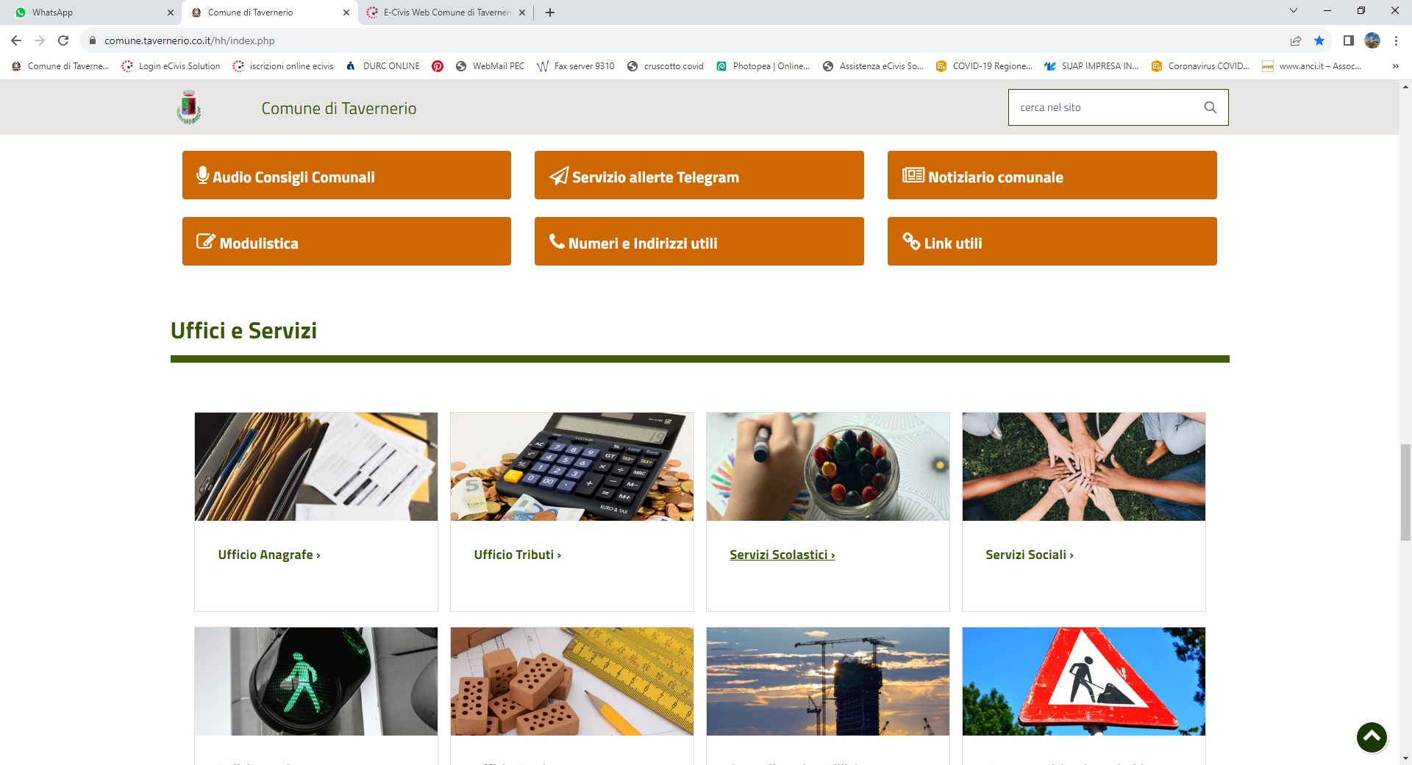


Slide 9
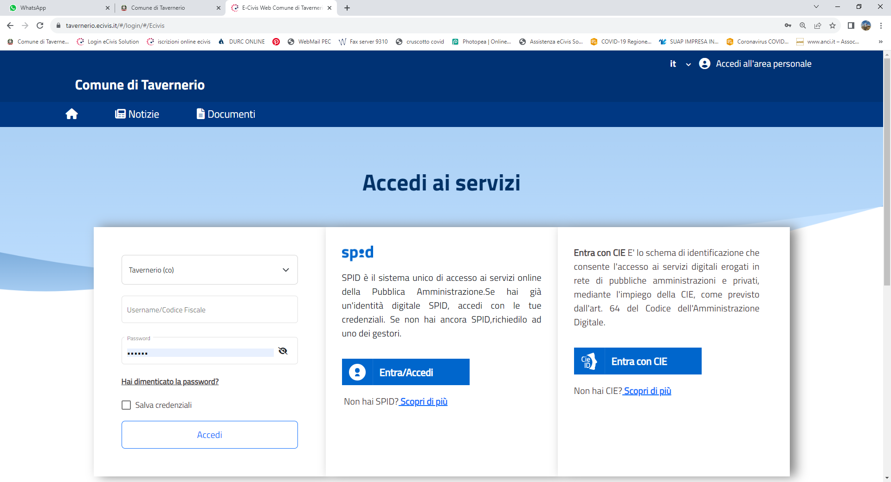

Slide 10
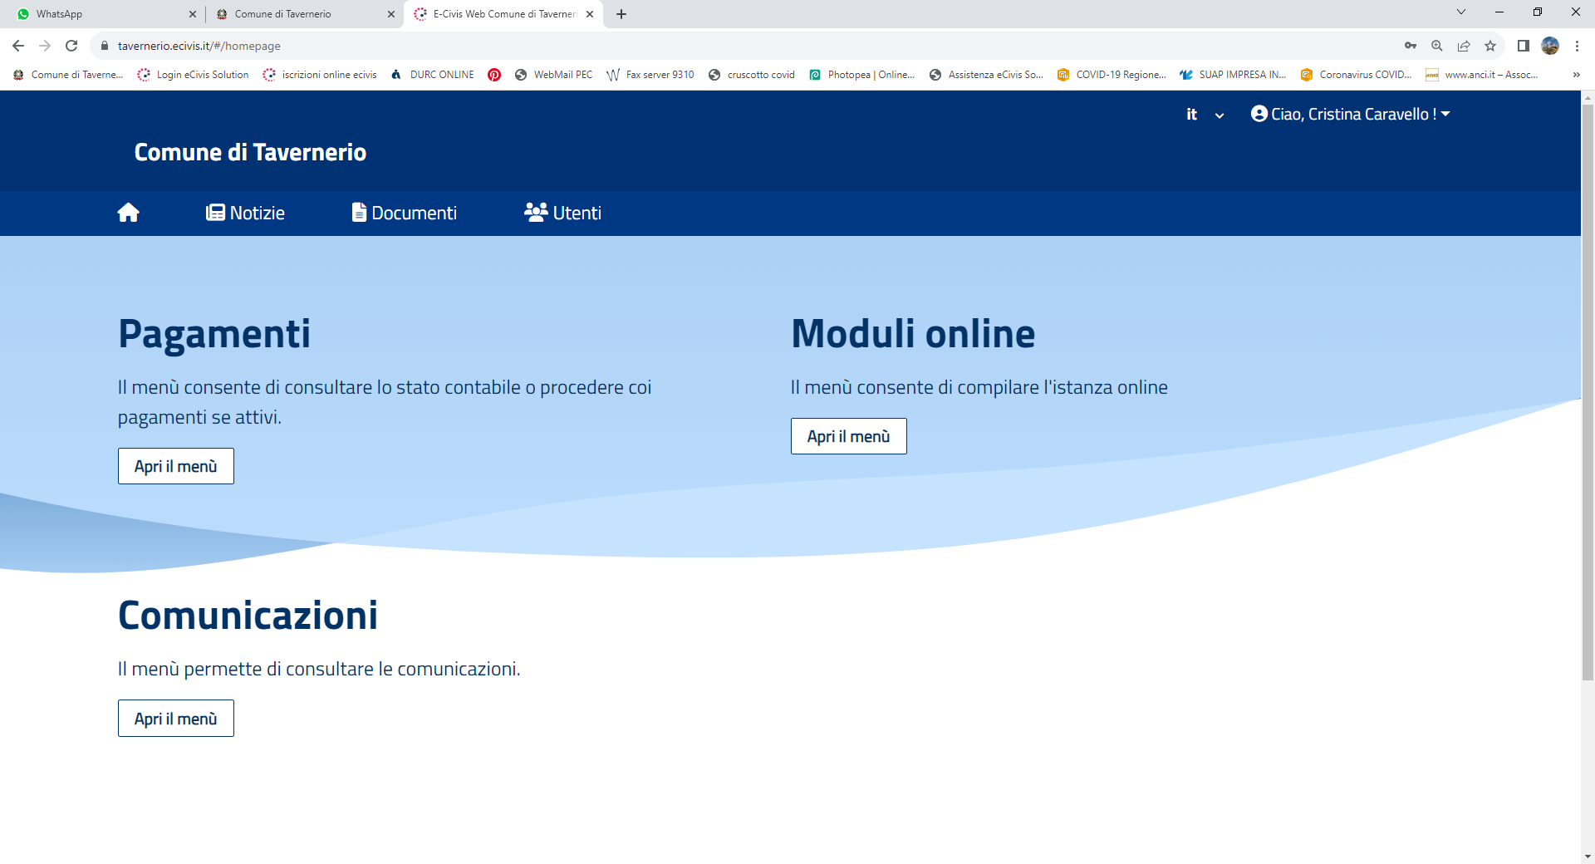

Slide 11
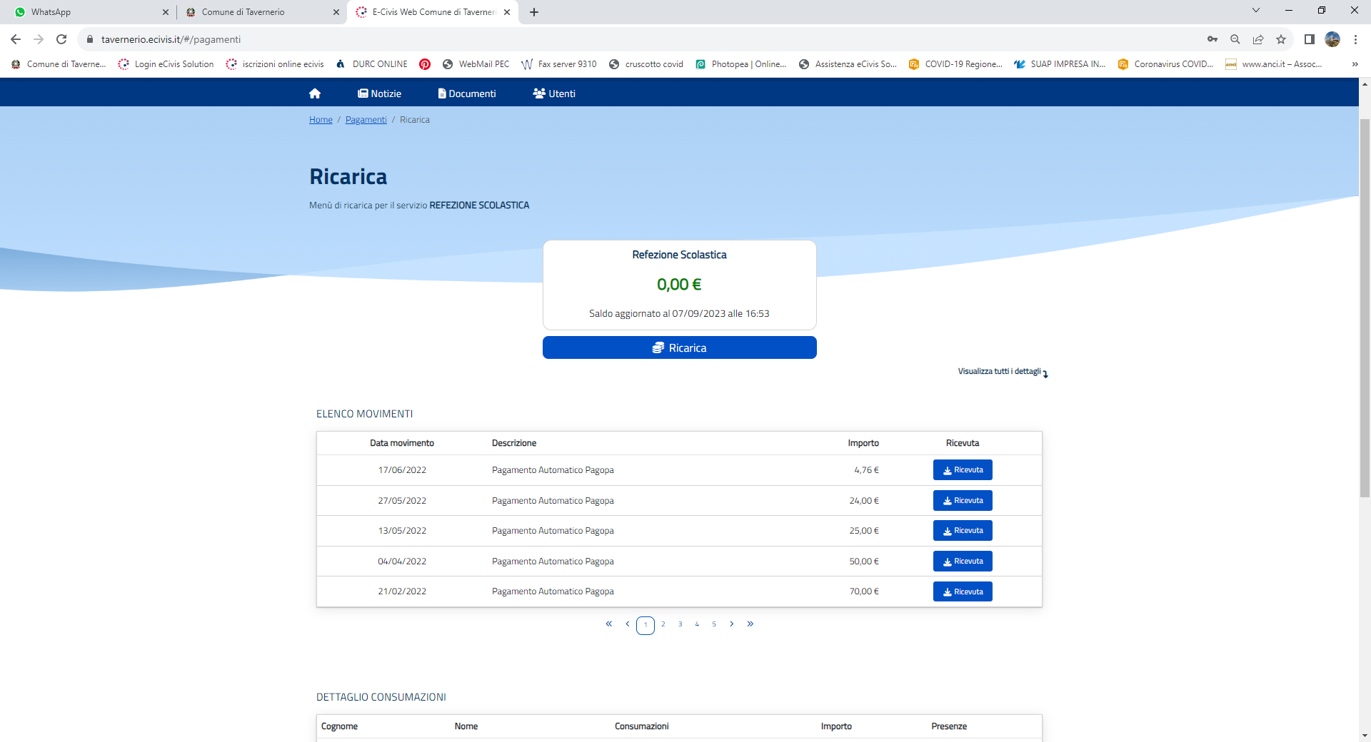

Slide 12
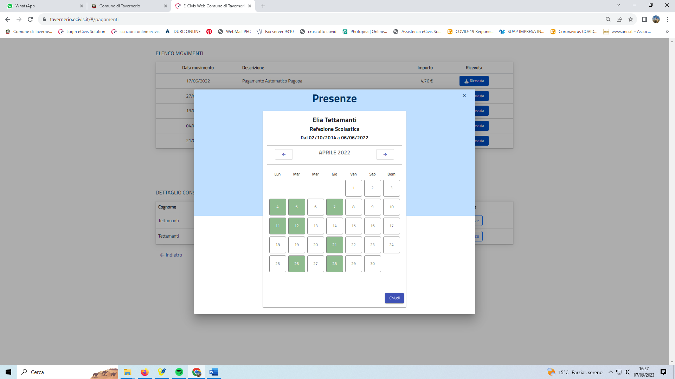

Slide 13

SERVIZIO TRASPORTO
IL SERVIZIO DI TRASPORTO È ARTICOLATO IN 2 CORSE, unitamente alla PRIMARIA
(andata al mattino verso la scuola e ritorno al termine delle lezioni)
ASSISTENZA SVOLTA DA PERSONALE INCARICATO
Orari sul sito web -> pagina servizi scolastici

Slide 14
SERVIZIO TRASPORTO
COSTI A.S. 2025/2026
SCUOLA INFANZIA - SCUOLA PRIMARIA - SECONDARIA DI 1^ GRADO
TIPO DI COSTO | IMPORTO MINIMO PER LA RICARICA
1° - figlio: quota intera
TRASPORTO
2 corse € 28,00.= mensile per n. 3 mesi | € 84,00.=
2° - figlio: riduzione del 15% - solo residenti
TRASPORTO
2 corse € 23,80.= mensile per n. 3 mesi | € 71,40.=
3° - figlio e successivi : riduzione del 40% - solo residenti
TRASPORTO
2 corse € 16,80.= mensile per n. 3 mesi | € 50,40.=

Slide 15
SERVIZIO TRASPORTO
Il costo del servizio scuolabus deve essere pagato al ricevimento dell’avviso di pagamento pagoPA trimestrale, trasmesso dall’ufficio servizi scolastici ricaricando il conto elettronico del nucleo familiare.

Slide 16

SERVIZIO PRESCUOLA
Scuola Primaria
dalle ore 7.30 alle ore 8.30
La sorveglianza dei bambini è garantita attraverso operatori incaricati dal Comune, professionalmente qualificati.
Scuola Infanzia: insieme alla primaria
Dal 2021/2022- al centro civico R .Livatino

Slide 17
SERVIZIO PRESCUOLA
SCUOLA INFANZIA
TIPOLOGIA | CONTRIBUTO ANNUALE
Alunni residenti per cui entrambi genitori dimostrano con certificazione del datore di lavoro la necessità di accedere alla scuola prima delle ore 8.30 | € 134,75.=
Alunni residenti che hanno un fratello iscritto alla scuola secondaria | € 134,75.=
Alunni residenti che non rientrano nei casi sopraindicati | € 269,50.=
Alunni NON residenti | € 308,00.=

Slide 18
SOLO SE INSERITO NEL SERVIZIO PRIMARIA
SERVIZIO PRESCUOLA
SCUOLA INFANZIA
TIPOLOGIA | CONTRIBUTO ANNUALE
Alunni residenti per cui entrambi genitori dimostrano con certificazione del datore di lavoro la necessità di accedere alla scuola prima delle ore 8.30 | € 85,75.=
Alunni residenti che hanno un fratello iscritto alla scuola secondaria | € 85,75.=
Alunni residenti che non rientrano nei casi sopraindicati | € 171,50.=
Alunni NON residenti | € 196,00.=

Slide 19
SERVIZIO POST SCUOLA
Scuola Infanzia
dalle ore 16.00 alle ore 18.00
Costo mensile: € 56,00 –fatturato con cadenza bimestrale
Il Servizio si svolge presso la scuola dell’infanzia.
La sorveglianza dei bambini è garantita attraverso operatori incaricati dal Comune, professionalmente qualificati.

Slide 20
TUTTI I SERVIZI
MODALITÀ DI PAGAMENTO:
SITO WEB DEL COMUNE - SERVIZI SCOLASTICI
CON LE PROPRIE CREDENZIALI
PAGOPA con
AVVISI DI PAGAMENTO
La situazione contabile in tempo reale può essere consultata sul sito web del comune o richiesta all’ufficio

Slide 21
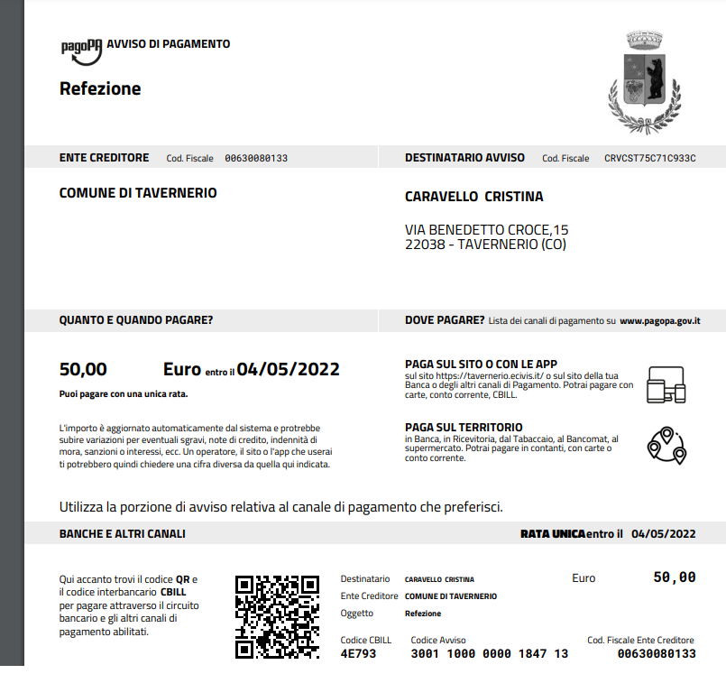





TUTTI I SERVIZI

Slide 22
TUTTI I SERVIZI
AGEVOLAZIONI SERVIZI SCOLASTICI
IN BASE AL REDDITO ISEE
ANNO SCOLASTICO 2025/2026
Le fasce di agevolazione sono applicate a tutti i servizi scolastici erogati
(Servizi Mensa, Assistenza mensa, Trasporto scolastico, Pre scuola e Post scuola).
FASCIA | VALORE ISEE MINORENNI IN € | RIDUZIONE
1 | Da zero a 6.000,00 | 100%
2 | Da 6.000,01 a 8.000,00 | 75%
3 | Da 8.000,01 a 10.000,00 | 50%
4 | Da 10.000,01 | Nessuna riduzione

Slide 23

ISCRIZIONI ONLINE
PER ISCRIVERSI AI SERVIZI:
SITO WEB DEL COMUNE – PAGINA SERVIZI SCOLASTICI (PERIODO MAGGIO-GIUGNO)
VERRA’ DIFFUSA UNA COMUNICAZIONE DA PARTE DEL COMUNE CON LE ISTRUZIONI
(è una procedura diversa da quella della scuola)

